Slide 1
MEDIA FACTORS IN
PERSUASIVE COMMUNICATION
M-9

Slide 2
NO | MATERI | WAKTU | KELAS A | KELAS B | KELAS C
1 | Historical & Ethical Persuasive | 13-14 Feb 20 | Kel. 3 | Kel. 8 | Kel. 2
2 | Attitudes : Definition & Structure | 20-21 Feb 20 | Kel. 4 | Kel. 2 | Kel. 3
3 | Attitudes : Functions & Consequences | 20-21 Feb 20 | Kel. 7 | Kel. 4 | Kel. 5
4 | Processing Persuasive Comm | 27-28 Feb 20 | Kel. 9 | Kel. 7 | Kel. 1
5 | Source Factor | 5-6 Maret 20 | Kel. 2 | Kel. 9 | Kel. 4
6 | Message Factors : Fundamental of the message | 12-13 Maret 20 | Kel.1 | Kel. 1 | Kel.1
7 | Message Factors : Emotional message appeals | 12-13 Maret 20 | Kel 8. | Kel. 10 | Kel.2
8 | Media & Persuasion | 26-27 Maret 20 | Kel. 5 | Kel. 6 | Kel. 3
9 | Interpersonal Persuasion | 2-3 April 20 | Kel. 6 | Kel. 3 | Kel.4
10 | The Use of Persuasive in Adv & IMC | 2-3 April 20 | Kel.10 | Kel. 5 | Kel. 5

Slide 3
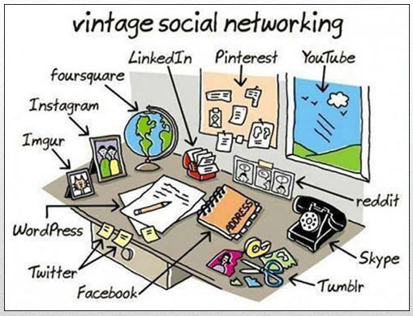
MEDIA
The Spoken Word
The Written Word
The Printed Word
The Electronic Word
The Interactive Electronic Word

Slide 4
KONVERGENSI MEDIA
Computing
Communication
Content

Slide 5
PENGUNAAN MEDIA
PERSPECTIVE SCHWARTZ
Perspektif yang melihat bagaimana media bekerja untuk mempersuasi :
The Evoked Recall/ Resonance model
The Transportation/ Teaching model
PERSPECTIVE MC LUHAN
“The Medium is the Message”
Terdapat 2 cara kita terhubung dengan media :
Setiap medium adalah ekstensi/ perpanjangan dari salah satu indera tubuh kita
Media dapat merubah cara kita melihat dunia

Slide 6
PERSPECTIVE SCHWARTZ
The Evoked Recall/ Resonance model
Gagasan bahwa lebih baik mengeluarkan pesan dari penerima, daripada mencoba memasukkan pesan ke penerima.
Dilatarbelakangi adanya serangkaian pengalaman dan memori yang dimiliki target audience
The verbal script
The auditory script
The sight script
The Transportation/ Teaching Model
Prinsip ‘mentransplantasikan’ sesuatu, mengambil keseluruhan dari satu tempat dan memasukkannya ke yang lain tanpa perubahan.
Praktiknya sangat sulit karena setiap orang punya skema dan cara belajar yang berbeda
Model ini sangat umum digunakan dalam komunikasi sehari hari, juga para pendidik.
Berguna menyampaikan pengetahuan dan ketrampilan dengan baik.

Slide 7
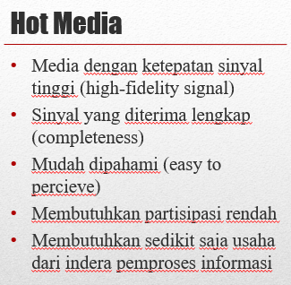
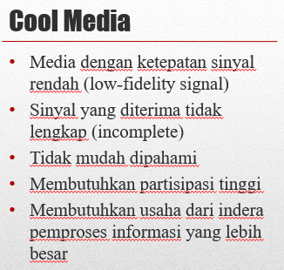
HOT/COOL MEDIA

Slide 8
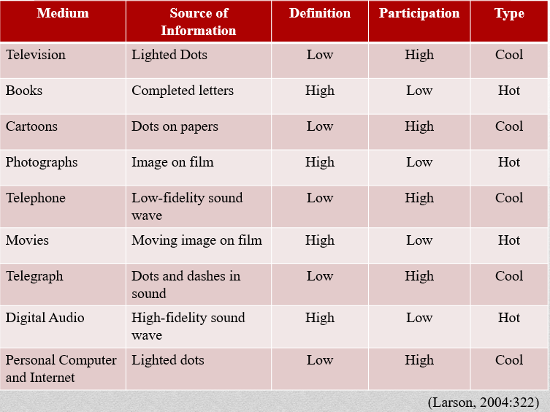

Slide 9
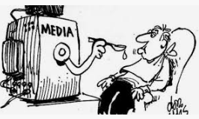
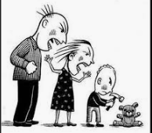
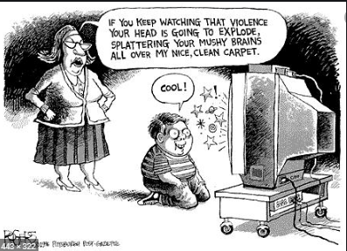
TEORI-TEORI EFEK MEDIA
Uses & Gratification (Katz, Blumer & Gurevitch)
Agenda Setting (Mc Combs & Shaw)
Social Learning (Bandura)
Cultivation (Gerbner)

Slide 10
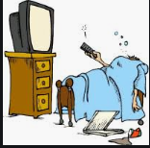
USES & GRATIFICATION
Fokus teori U&G adalah bagaimana audience menggunakan media untuk memuaskan/ memenuhi kebutuhan masing2
Asumsi yang melatarbelakangi adalah bahwa kita semua memiliki kebutuhan yang berbeda untuk berbagai jenis informasi
Surveillance/ pengawasan
Curiosity/ keingintahuan
Diversion/ pengalihan
Personal identity/ identitas personal

Slide 11
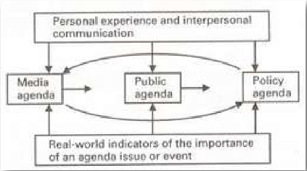
AGENDA SETTING
Agenda setting merupakan teori yang menyatakan bahwa agenda public (berbagai macam isu, masalah yang menjadi perbincangan, diskusi dan menarik perhatian masyarakat) sebenarnya dibentuk dan diarahkan oleh apa yang dipilih oleh media untuk dipublikasikan
Semakin banyak media yang membahas sebuah isu, maka masyarakat akan menganggap isu tersebut penting

Slide 12
Role Modeling and the Media
SOCIAL LEARNING THEORY
Cara manusia mengadopsi peran :
Terkadang kita mengambil peran tertentu karena tuntutan dari lingkungan
Terkadang lingkungan menuntut suatu peran, namun kita menolak, dan kita mengambil peran lainnya
The Bobo Doll Experiment
Bandura (1961)
https://www.youtube.com/watch?v=eqNaLerMNOE

Slide 13
Role Modeling and the Media
CULTIVATION THEORY
Awalnya, manusia belajar membentuk dirinya sesuai dengan lingkungan tempa mereka tinggal atau bekerja
Namun, kemudian media berpotensi lebih besar menjadi Role Modeling daripada dunia nyata disekitar manusia
Teori Kultivasi menawarkan penjelasan untuk hal ini. Media menanamkan atau menumbuhkan kecenderungan terhadap gaya hidup, citra personal, pola perilaku, sistem nilai dll yang menurut kita menguntungkan

Slide 14
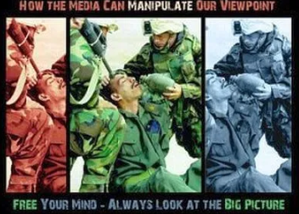
NEWS MANIPULATION & PERSUASION
Industri berita berperan melakukan kegiatan bisnis. Media mendapatkan profit dari kesuksesan klien dan customer mereka. Hasil observasi penelitian Cirino (1971) yang ditulis dalam buku Don’t Blame the People.
Media mendapat berita dari sumber yang sama, TAPI penyampaiannya dengan cara atau angle berbeda.
News program BUKAN news broadcast

Slide 15
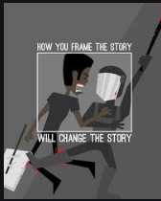
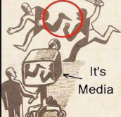
METHODS OF MANIPULATION
Ignoring/ Abaikan
Favoring the Sponsor
The Pseudo event
Bias : Verbal dan Non Verbal

Slide 16
THE INTERNET & PERSUASION
Perubahan Struktur Kekuatan Informasi
Permintaan Informasi
Pasar Langsung ke Konsumen TANPA Batas Geografis
Peningkatan Akses dan Kenyamanan
Transfer Informasi dan Sumber Daya Keuangan
Keterkaitan antara Dunia Nyata dan Dunia Virtual
Perpustakaan Global untuk produk dan layanan
Kesempatan yang berbahaya

Slide 17
TUGAS PRIBADI ESSAY
BAGAIMANA KONVERGENSI MEDIA DI INDONESIA SAAT INI?
SERTAKAN DALAM ESSAY, DEFINISI KONVERGENSI, DIMENSI-DIMENSINYA, SERTA CONTOH.
DIKETIK DALAM BENTUK WORD ATAU PDF, MINIMAL 650 KATA
DI UP LOAD DI ONE DRIVE TUGAS PRIBADI DIBERI NAMA FILE “KONVERGENSI MEDIA DI INDONESIA”
PALING LAMBAT DI UP LOAD H-1 SEBELUM MINGGU PERKULIAHAN BERIKUTNYA

Slide 19
M-10
INTERPERSONAL PERSUASION
THE USE OF PERSUASIVE IN ADV. & IMC

